Slide 1
আজকের পাঠে সকলকে -

Slide 2
পরিচিতি
মোঃ মনিরুজ্জামান
সহকারী শিক্ষক
দারিয়া দ্বি মুখী উচ্চ বিদ্যালয়
নবাবগঞ্জ, দিনাজপুর।

Slide 3
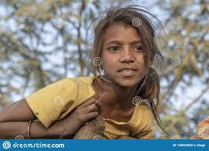
নিচের চিত্র দেখে চিন্তা করে বলঃ
চিত্রে প্রদর্শিত মেয়েটিকে নিয়ে কবি জসিম উদ্দিন একটি বিখ্যাত কবিতা লিখেছিলেন – কবিতাটির নাম কী ?

Slide 4
আজকের পাঠ

Slide 5
শিখন ফল
এই পাঠ শেষে শিক্ষার্থীরা --------------------
৩। ‘আসমানি’ কবিতাটি শুদ্ধ উচ্চারণে আবৃত্তি করতে পারবে।
১। কবি জসীম উদ্দীনের পরিচয় বলতে পারবে ।
২। নতুন শব্দগুলোর অর্থ বলতে পারবে।
৪। কবিতার চরণসমূহের ভাবার্থ বিশ্লেষণ করতে পারবে।

Slide 6
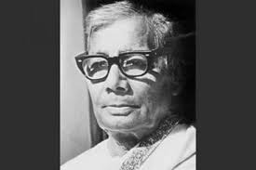
কবি পরিচিতি
জন্ম
১৯৩০ খ্রিঃ
শিশুদের জন্য
ডালিম কুমার
কাব্যগ্রন্থ
নক্সীখাঁতার মাঠ, সোজন বাদিয়ার ঘাট, রাখালী, বালুচর, ধানখেত, সুচয়নী ইত্যাদি।
মৃত্যু ঢাকায়- ১৯৭৬ সালে
কবি জসিম উদ্দীন

Slide 7
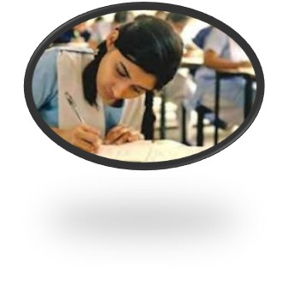
একক কাজ
কবি জসিম উদ্দীন সম্পর্কে ৪ টি বাক্য লিখ ।

Slide 8
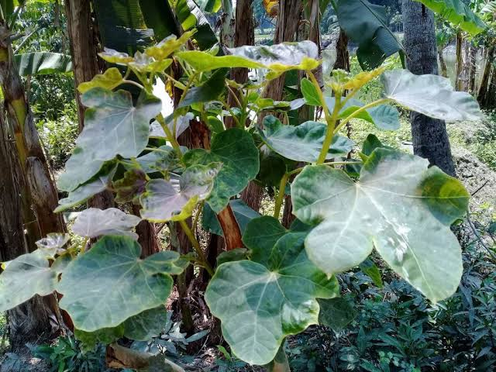
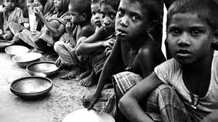
ছবি দেখে শব্দার্থ বলার চেষ্টা কর
ভেন্না এক ধরনের গাছ
ভেন্না পাতা
আহার বা খাবার ছাড়া
অনাহারে

Slide 9
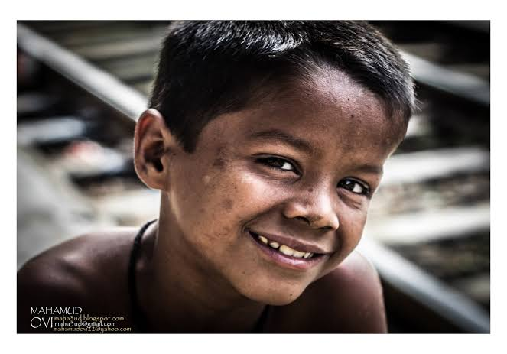
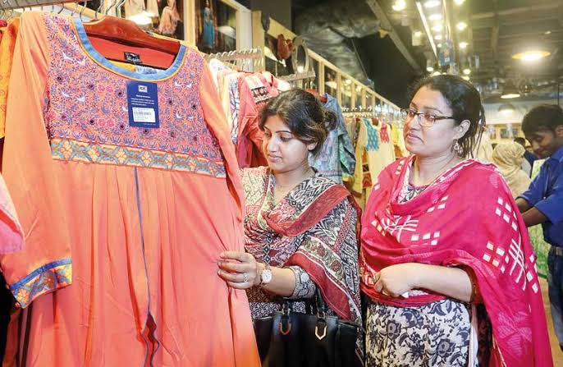
ছবি দেখে শব্দার্থ বলার চেষ্টা কর
আনন্দময় অনুভূতি প্রকাশ করা ।
হাসির প্রদীপ রাশি
পোশাক ।
জামা ।
বাস

Slide 10
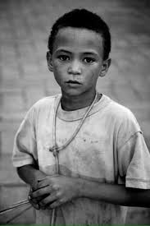
ছবি দেখে শব্দার্থ বলার চেষ্টা কর
শরীরের ।
গার
রঙের
বরনের

Slide 11
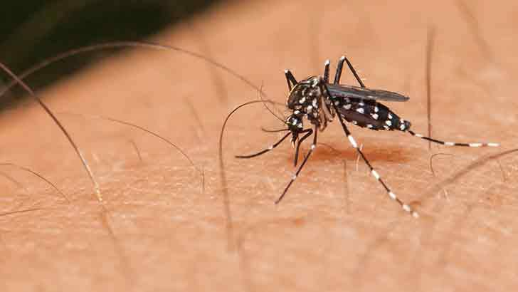
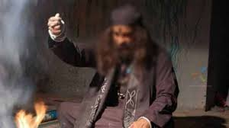
ছবি দেখে শব্দার্থ বলার চেষ্টা কর
মশা ।
মশক
কবিরাজ
বৈদ্য

Slide 12
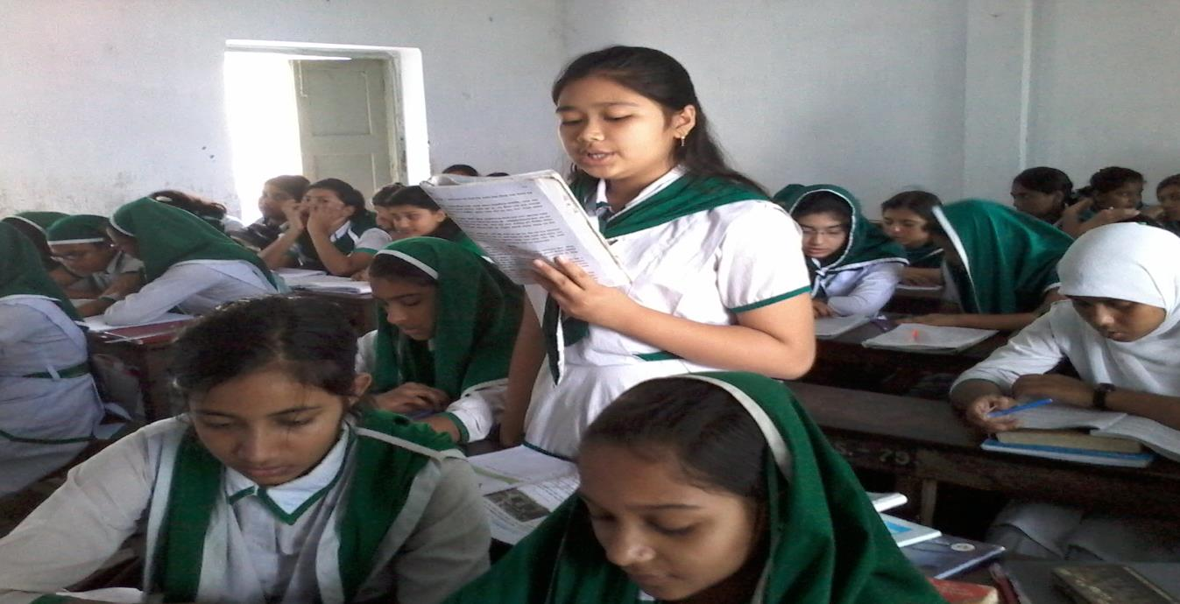
শুদ্ধ উচ্চারনে
কবিতা আবৃত্তি

Slide 13
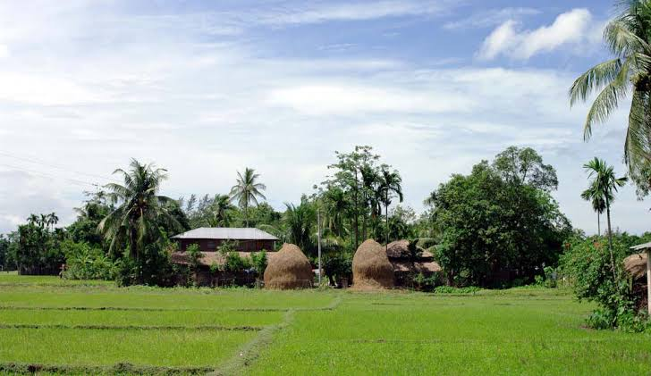
চরণসমুহের ভাবার্থ বিশ্নেষনঃ-
রসুলপুর
আসমানিরে দেখতে যদি তোমরা সবে চাও,
রহিমদ্দির ছোট্র বাড়ি রসুলপুরে যাও ।

Slide 14
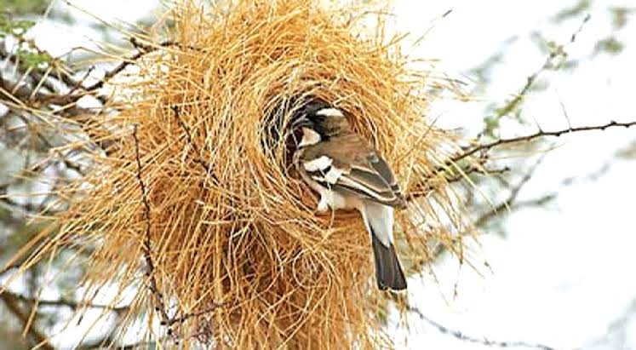
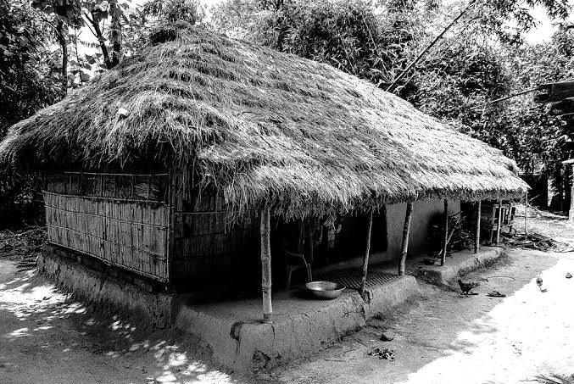
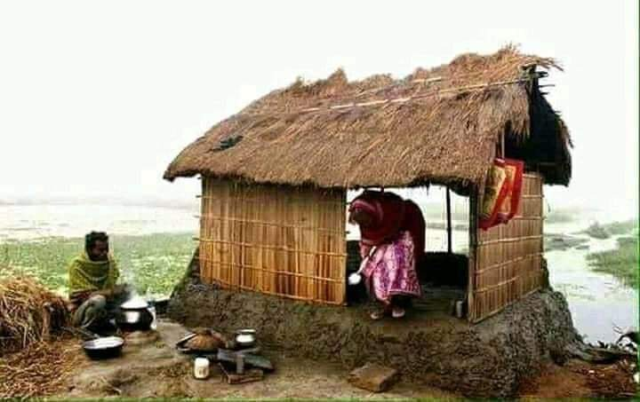
চরণসমুহের ভাবার্থ বিশ্নেষনঃ-
বাড়িতো নয় পাখির বাসা-ভেন্না পাতার ছানি
একটুখানি বৃষ্টি হলেই গড়িয়ে পড়ে পানি ।
একটুখানি হাওয়া দিলেই ঘর নড়বড় করে,
তারি তলে আসমানিরা থাকে বছর ভরে।

Slide 15
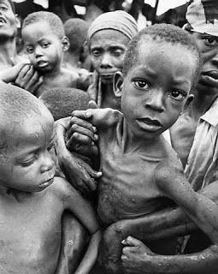
চরণসমুহের ভাবার্থ বিশ্নেষনঃ-
পেটটি ভরে পায়না খেতে, বুকের ক’খান হাড়,
সাক্ষী দেছে অনাহারে কদিন গেছে তার।
মিষ্টি তাহার মুখটি হতে হাসির প্রদীপ-রাশি,
থাপড়েতে নিবিয়ে গেছে দারুন অভাব আসি।

Slide 16
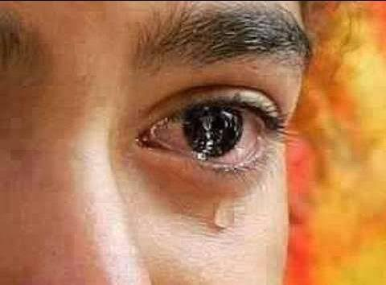
চরণসমুহের ভাবার্থ বিশ্নেষনঃ-
পরনে তার শতেক তালির শতেক ছেঁড়া বাস,
সোনালি তার গার বরনের করছে উপহাস ।
ভোমর –কালো চোখ দুটিতে নাই কৌতুক-হাসি,
সেখান দিয়ে গড়িয়ে পড়ে অশ্রু রাশি রাশি ।
বাঁশির মতো সুরটি গলায় ক্ষয় হল তাই কেঁদে,
হয়নি সুযোগ লয় যে সে-সুর গানের সুরে বেঁধে ।

Slide 17
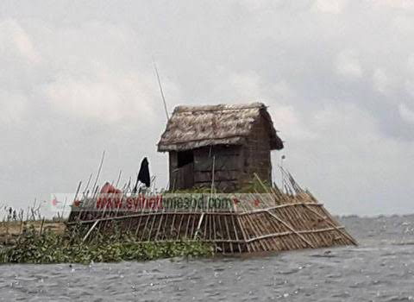
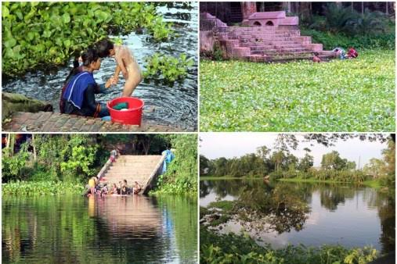
চরণসমুহের ভাবার্থ বিশ্নেষনঃ-
আসমানিদের বাড়ির ধারে পদ্ম-পুকুর ভরে,
ব্যাঙের ছানা শ্যাওলা-পানা কিল-বিল-বিল করে ।

Slide 18
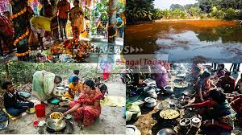
চরণসমুহের ভাবার্থ বিশ্নেষনঃ-
ম্যালেরিয়ার মশক সেথা বিষ গুলিছে জলে,
সেই জলেতে রান্না খাওয়া আসমানিদের চলে ।
পেটটি তাহার ফুলছে পিলেয়, নিতুই যে জ্বর তার,
বৈদ্য ডেকে ওষুধ করে পয়সা নাহি আর।

Slide 19
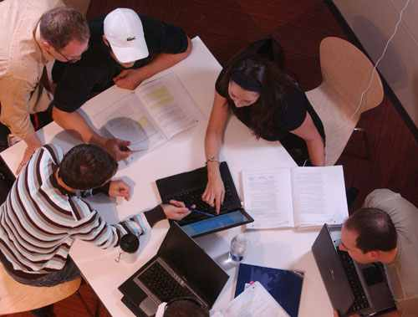
দলীয় কাজ
দলে আলোচনার মাধ্যমে উপরের ভাবার্থ বিশ্নেষনের আলোকে “আসমানি” কবিতার মূল ভাবটি ৬টি লাইনে লিখে, দলনেতা উপস্থাপন কর ।

Slide 20
মুল্যায়ন
কবি জসিম উদ্দিন কোন জেলায় জন্মগ্রহন করেন
জসিম উদ্দিনের ২টি কাব্যগ্রন্থের নাম বল ।
ভেন্না পাতা কী ?
আসমানি কবিতা পাঠের উদ্দেশ্য কী ?
বাড়িতো নয় পাখির বাসা- ভেন্না পাতার ছানি,
একটুখানি বৃষ্টি হলে গড়িয়ে পড়ে পানি। বু্ঝিয়ে বল ।
পেটটি ভরে পায় না খেতে ,বুকের ক’খানা হাড়,
সাক্ষী দেছে অনাহারে কদিন গেছে তার – ব্যাখ্যা কর ।

Slide 21
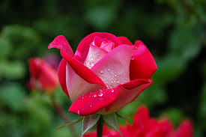
১। কবি জসিম উদ্দিনের জন্ম কত খ্রিষ্টাব্দে ?
ক. ১৯০২
খ. ১৯০৩
গ. ১৯০৫
ঘ. ১৯০৬
আবার চেষ্টা করি
উত্তর সঠিক হয়েছে
আবার চেষ্টা করি
আবার চেষ্টা করি
২ । আসমানিদের বাড়ি কোথায় ?
ক. ঢাকা
গ. রসুলপুরে
উত্তর সঠিক হয়েছে
আবার চেষ্টা করি
আবার চেষ্টা করি
আবার চেষ্টা করি
খ. বরিশাল
ঘ. সিলেট
◊ ক্লিক করে
সঠিক উত্তর জানতে হবে ।

Slide 22
১। কবি জসিম উদ্দিনের কাব্য নয় নিচের কোনটি ?
ক. নক্সী কাঁথার মাঠ
খ. ফণীমনসা
গ. রাখালি
ঘ. বালুচর
আবার চেষ্টা করি
উত্তর সঠিক হয়েছে
আবার চেষ্টা করি
আবার চেষ্টা করি
২ । অসুখের সময় আসমানিরা কেন বৈদ্য ডাকতে পারেনা ?
ক. ইচ্ছার অভাবে
গ. পয়সার অভাবে
আবার চেষ্টা করি
উত্তর সঠিক হয়েছে
আবার চেষ্টা করি
আবার চেষ্টা করি
খ. যোগাযোগের অভাবে
ঘ. লোকজনের অভাবে
◊ ক্লিক করে
সঠিক উত্তর জানতে হবে ।

Slide 23
আবার চেষ্টা কর
উত্তর সঠিক হয়েছে
৫। ‘আসমানি’ কবিতাটি আমাদের যে শিক্ষা দেয় -
i. অপরের প্রতি শ্রদ্ধাবোধ
ii.মানুষের প্রতি ভালোবাসা
iii. সৃষ্টির প্রতি আকর্ষন
নিচের কোনটি সঠিক ?
(ক) i ও iii
(খ) i ওii
(গ) ii ও iii
(ঘ) i , ii ও iii

Slide 24
বাড়ীর কাজ
তোমার বাড়ীর আশে-পাশের ‘আসমানি’ কবিতায় বর্নিত আসমানিদের জীবনের সাথে মেলে
এমন একটি পরিবারের বর্ননা সংক্ষেপে উল্লেখ কর।

Slide 25
আজ এ পর্যন্ত
ধন্যবাদ সকলকে, ভালো থেকো

